Slide 1
Projeto RST
Rede Social Tagarelas
Equipe Comunicatec

Slide 2
ROADMAP Tagarelas Proposta
Versão #2
Liberar para uso de clientes. Esta versão terá os fontes disponíveis em GNU. Liberar Aplicativo móvel
Versão #5
Em aberto
Versão #1
Modelo básico de usuários, grupos e sessões - Melhorias solicitadas serão incrementais
Versão #4
Refatoramento e melhorias no Feed (implementar RSS e Atom)
Mai/17
Ago/17
Out/17
Dez/17
Fev/18
Abr/18
Jun/18
Dez/18
Mar/19
Versão #3
Refatoramento e melhorias solicitadas pelos clientes
Versão #6
Aberto ao uso em geral

Slide 3
XMMP - Sala de aula Virtual
eXtensible Messaging and Presence Protocol
Tecnologia e Protocolo voltado a mensagens instantâneas, chat multi-user, streaming de voz e video
Facebook e Google usam este tecnologia para seus sistemas de mensagem.
O Core é pequeno e aberto.
Praticado em redes sociais
Ampla bibliografia e plugins jQuery para facilitar a troca de dados.
Permite gravar conversas interativas em banco de dados, xml e/ou outro formato desejado.
Parametrizável.

Slide 4
Estrutura do MicroBlog e Salas de Aula Virtuais baseadas em XMPP
Cadastros
PHP
Mensagens
Mídia
Doctrine

Slide 5



Arquitetura Tagarelas
XMPP
REST-API
View
BOTS
EXCEPTION
html.twig
JQuery
Vendor
Templates
Ajax
Controller
Service
Entity
Doctrine
config.yml
EntityManager
QueryBuilder
Transaction
Banco de dados

Slide 6
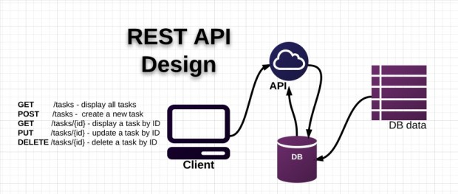
REST
A Representational State Transfer (REST), é uma abstração da arquitetura da Web , um estilo arquitetural que consiste de um conjunto coordenado de restrições arquiteturais aplicadas a componentes, conectores e elementos de dados dentro de um sistema de hipermídia distribuído.

Slide 7
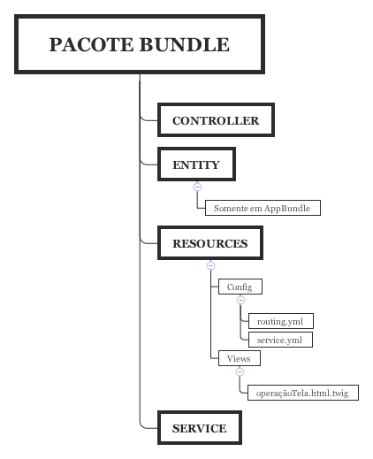
Pacotes
A estrutura do pacote é criada a partir do shell dentro do diretório do projeto.
A responsabilidade de criar pacotes será do Administrador do Projeto
A liberação de novos pacotes deverá ser feita a partir de uma nova Branch no GIT
A criação de novas entidades deverá ser feita a partir de uma nova Branch no GIT
Todas as Branches deverão ser informadas para a equipe Comunicatec
A liberação de novos pacotes deverá ser avaliada por toda equipe Comunicatec
XMPP será responsabilidade do Administrador do Projeto

Slide 8
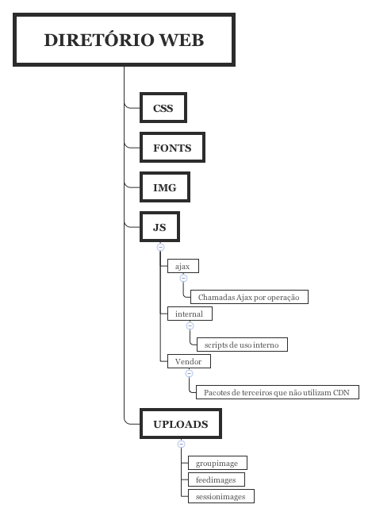
Diretório Web
Contém a estrutura de apoio para a camada view do sistema.

Slide 9
Próximos passos
Apresentação do estado atual da RST
Treinamento - Symfony
Treinamento - Openfire
Treinamento – REST (REpresentational State Transfer)
Treinamento na arquitetura da RST / Openfire
Distribuição de tarefas

